Slide 1
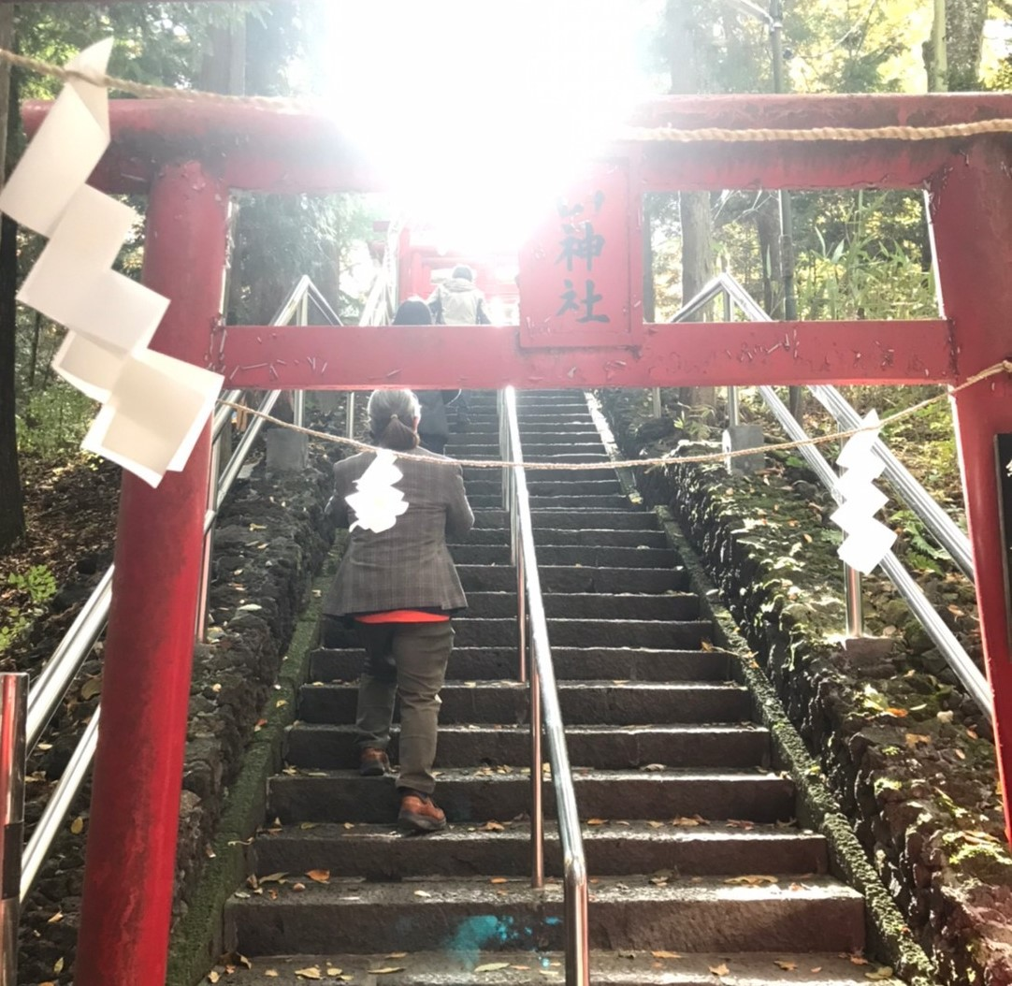
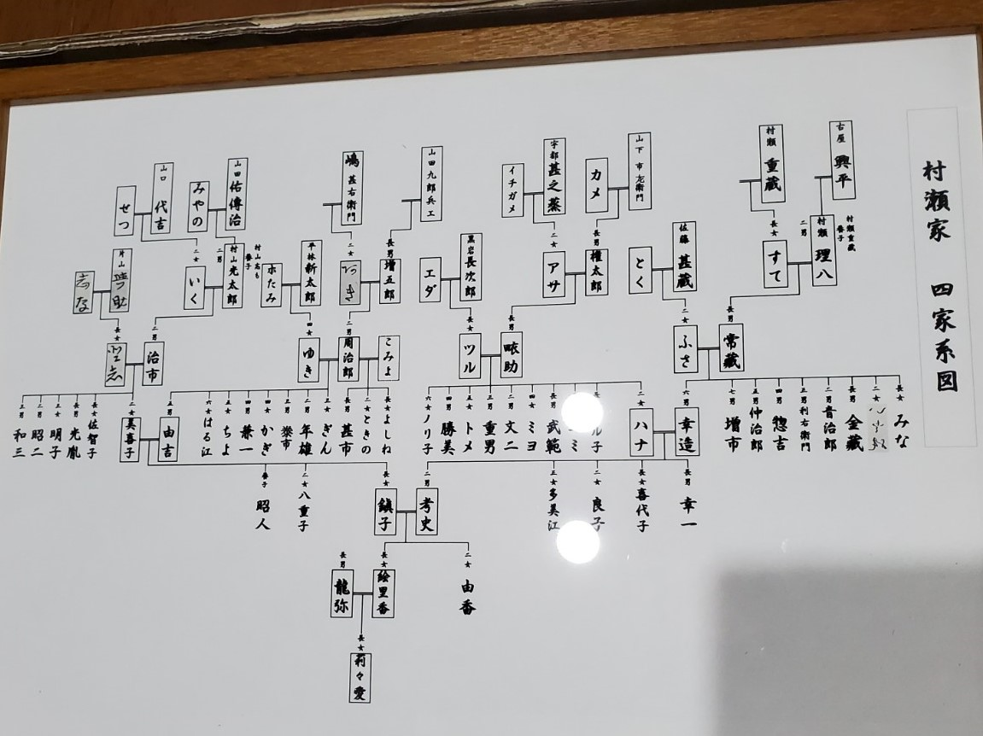
推薦の言葉
《行政書士高橋諒事務所》 喬橋信斗さんへ
父親の８０歳の傘寿（さいじゅ）祝いに、開運ご利益家系図を作成頂き
ました。父は７８歳まで製薬会社の役員を務め、退任後は大好きなゴルフ
と、毎日のお経を唱える事を日課としています（この１年でお経を覚えて
ました）そんな父親の祝いに、何を贈ろうかと考えていたところ、喬橋さん
の開運ご利益家系図に出会い、お願いさせて頂きました。
出来上がってきた家系図を受け取った父親はとても喜び、床の間に飾り
毎日手を合わせています。親戚の集まりでは、一同で家系図を見ながら、
亡き祖父や祖母の話など、思い出話に花が咲いていました。
家系図作成は、行政書士である喬橋さんだから出来ること。丁寧な仕上
がりに御願いして良かったと感謝の気持ちで一杯です。
又、合氣道七段師範でもあり、靈氣（レイキ）氣功家で、御師として神社
案内をされていらっしゃるからこそ、家系図へ開運ご利益パワーを込める事
が出来る、唯一無二の家系図作成が出来るのだと思います。
先祖を大事に思う経営者に、大事な方への贈り物に、開運ご利益家系図
をここに推薦させて頂きます。
株式会社ビジネス・インフォメーション・テクノロジー 村瀬 絵里香
2024年3月15日

